Slide 1

第7章 图

Slide 2
引入
图是一个用线连接在一起的顶点集合。
图常常用于科学分析、空中航线和通信网络的描述、项目策划、遗传研究、统计、社会科学及它各种领域。

Slide 3

图的基本概念
图的存储结构
图的遍历
图的最小生成树
拓扑排序

Slide 4
7.1 图的基本概念
图的定义
图是由顶点集合(vertex)及顶点间的关系集合组成的一种数据结构：
Graph＝( V, E )
其中 V 是顶点的有穷非空集合；
E 是顶点之间关系的有穷集合，也叫做边(edge)集合

Slide 5
示例
v₀
v₁
v₂
v₀
v₁
v₃
v₄
v₂
v₃
无向图G1
有向图G2

Slide 6
边:在无向图中,顶点对(v_{i} , v_{j} )是无序的， (vi,vj )表示顶点v_{i}和v_{j}间相连的边;
弧:在有向图中,顶点对< vi , vj >是有序的，< vi ,vj >表示从顶点v_{i}到顶点vj的一条弧,并称vi为弧尾（或初始点），称vj为弧头（或终端点）

Slide 7
图的基本术语
在下面的讨论中，不考虑顶点到其自身的边或弧，也不允许一条边或弧在图中重复出现。同时用n表示图中顶点的数目，用e表示边或弧的数目
邻接、相关联
对于无向图G=(V, E)，若边(v_{i} , v_{j})∈E，则称v_{i}和v_{j}互为邻接点(Adjacent)，边(v_{i} , v_{j})则是与顶点v_{i}和v_{j}相关联的边。
对于有向图G=(V, A)，若弧< v_{i} , v_{j} >∈A，则称顶点v_{i}邻接到顶点v_{j}，顶点v_{j}邻接自顶点v_{i}，弧< v_{i} , v_{j}>和顶点v_{i}、v_{j}相关联

Slide 8
完全图:在无向图中每对顶点之间都有一条边，则为无向完全图。在有向图中，每对顶点之间都有两条方向相反的边，则为有向完全图。
n 个顶点的无向图有 n(n-1)/2 条边。
n 个顶点的有向图有n(n-1) 条边
v₁
v₂
v₁
v₂
v₃
v₃
v₄

Slide 9
子图 设有两个图 G＝(V, E) 和 G’＝(V’, E’),若 V’⊆ V 且 E’⊆E, 则称 图G’是 图G 的子图
v₀
v₁
v₂
v₁
v₂
v₃
v₃
v₄
v₄
无向图G1
子图G1’

Slide 10
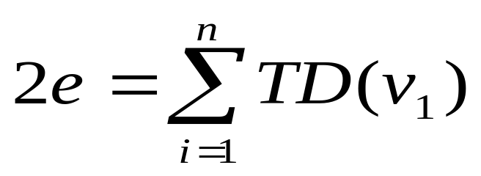
顶点的度（Degree） 与v_{i}相关联的边数，记为TD(v_{i})。
顶点 v_{i}的入度 指以v_{i}为弧头的弧的数目，记为ID(vi)
顶点v_{i}的出度(OutDegree) 指以v_{i}为弧尾的弧的数目，记为OD(vi)
有向图中顶点的度等于该顶点的入度与出度之和
有n个顶点，e条边或弧的图，满足如下关系

Slide 11
路径 在图G＝(V, E)中,若从顶点v 出发,沿一些边(或弧)经过一些顶点(v=v_{i0},v_{i1}, v_{i2},…,v_{im}=v’)到达顶点v’ ,其中从v_{ij-1}到v_{ij}有边或弧。则称顶点序列(v_{i0},v_{i1}, v_{i2},…,v_{im})为从顶点v 到顶点v’ 的路径
简单路径 路径上各顶点 v1,v2,...,vm 均不互相重复的路径
路径长度 路径上边(或弧)的条数
回路 若路径上第一个顶点 v1 与最后一个顶点vm 重合, 则称这样的路径为回路或环

Slide 12
连通 若从顶点v_{i}到顶点v_{j}（i≠j）有路径，则称v_{i}和v_{j}是连通的。
连通图与连通分量 在无向图中, 若从顶点v_{i}到顶点v_{j}有路径, 则称顶点v_{i}与v_{j}是连通的。如果图中任意一对顶点都是连通的, 则称此图是连通图。非连通图的极大连通子图叫做连通分量
强连通图与强连通分量 在有向图中, 若对于每一对顶点v_{i}和v_{j}, 都存在一条从v_{i}到v_{j}和从v_{j}到v_{i}的路径, 则称此图是强连通图。非强连通图的极大强连通子图叫做强连通分量

Slide 13
v₁
v₁
v₀
v₀
v₂
v₂
v₃
v₃
v₄
v₄
v₅
v₅
图G₃的两个连通分量
非连通图G₃
v₀
v₁
v₀
v₁
v₂
v₃
v₂
v₃
有向图G₂
G₂的两个强连通分量

Slide 14
权、网 图的每条边或弧上，标上具有某种含义的数值，这种与图的边相关的数值称为权（Weight）。带权的图称为网（Network）
6
v₀
v₁
4
9
7
v₂
v₃

Slide 15
7．2 图的存储结构
下面介绍两种基本的存储结构，即邻接矩阵表示法和邻接表。

Slide 16

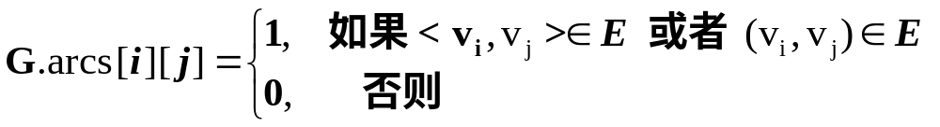
邻接矩阵(Adjacency Matrix)表示法
在图的邻接矩阵表示中，有一个记录各个顶点信息的顶点表，还有一个表示各个顶点之间关系的邻接矩阵
设图 G= (V, E)是一个有 n 个顶点的图，则图的邻接矩阵是一个二维数组 G.arcs[n][n]，定义:

Slide 17
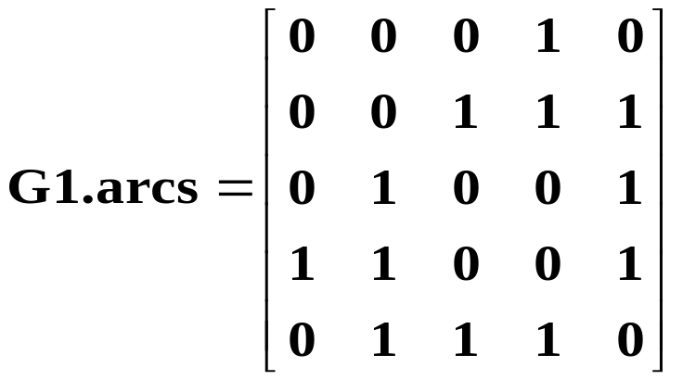
邻接矩阵表示：
v₀
v₁
v₂
V0
V1
V2
V3
v4
v₃
G1.vexs
=
v₄
无向图G1
无向图的邻接矩阵是对称的
在无向图中, 第 i 行(列)中非零元素的个数的个数可得顶点v_{i}的度
邻接矩阵的行表示顶点的出边，列表示顶点的入边，
测试图中边的数目时，则必须按行逐次检测

Slide 18
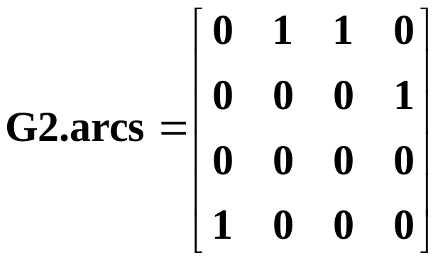
v₀
v₁
邻接矩阵表示：
V0
V1
V2
v3
v₂
v₃
G2.vexs
=
有向图G2
有向图的邻接矩阵不一定是对称
在有向图中, 第i 行中非零元素的个数可得顶点v_{i} 的出度，第i 列中非零元素的个数可得顶点v_{i}的入度
邻接矩阵的行表示顶点的出边，列表示顶点的入边，

Slide 19
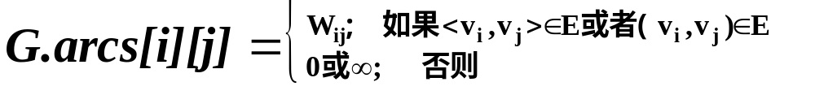
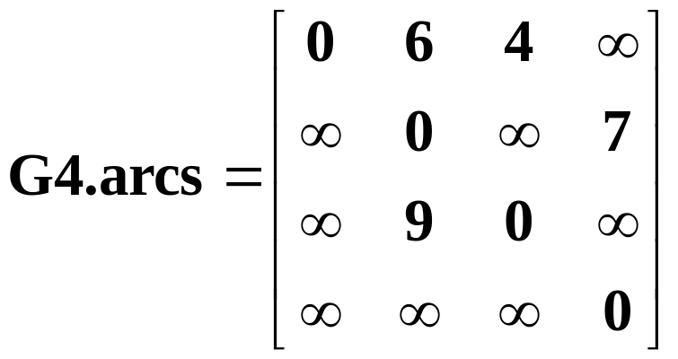
网络的邻接矩阵
若G是网，则：
W_{ij}表示边上的权值；
∞代表一个计算机允许的、大于所有边上权值的正整数
6
v₀
v₁
邻接矩阵表示：
4
9
7
v₂
v₃
网络G4

Slide 20
图的邻接矩阵表示的存储结构定义
#define VEX_NUM 10 /*顶点数目*/
typedef char Vextype; /*顶点类型*/
typedef struct
{
Vextype vexs[VEX_NUM]; /*顶点表*/
int arcs[VEX_NUM][VEX_NUM]; /*邻接矩阵*/
}Mgraph;

Slide 21
建立无向图的邻接矩阵算法
/*算法5.1 建立无向图的邻接矩阵G ,e为边的数目*/
void creat _Mgraph( Mgraph *G,int e){
for (i=0;i<VEX_NUM;++i)
scanf("%c",&G->vexs[i]); /*输入顶点信息*/
for (i=0;i<VEX_NUM;++i)
for (j=0;j<VEX_NUM;++j)
G->arcs[i][j]=0;
for(k=0;k<e;k++) { /*输入表示边(vi,vj)的顶点序号i,j*/
scanf("%d,%d",&i,&j);
G->arcs[i][j]=1; G->arcs[j][i]=1;
}
}

Slide 22
邻接表(Adjacency List)
图的邻接表是一种顺序和链式相结合的存储结构
每个顶点设一个头结点,结点中存储顶点v_{i} 的有关信息data 和指向边链表中第一个边结点的指针firstarc，所有顶点信息保存在一个顺序结构的数组中
在邻接表中，对图中的每个顶点建立一个单链表,链表的每一个结点代表一条边,叫做边结点,结点中保存与该边相关联的另一顶点的顶点下标 adjvex 和指向同一链表中下一个表结点的指针 nextarc

Slide 23
边结点
adjvex nextarc
weight
邻接点域(adjvex) 与顶点v_{i}邻接的顶点在数组中的序号
链域(nextarc) 依附于顶点v_{i}的下一条边或弧所对应的结点权值域(weight) 边或弧所代表的权值
头结点
data firstarc
每个链表上附设一个头结点
数据域（data） 存储顶点v_{i}的名称或者其他有关信息
链域（firstarc） 指向表中第一个结点

Slide 24
图的邻接表存储结构定义
#define VEX_NUM 10 /*顶点数目*/
typedef char Vextype; /*顶点类型*/
typedef struct arcnode{
int adjvex;
struct arcnode *nextarc;
}ArcNode; /*边结点*/
typedef struct vnode{
Vextype data;
ArcNode *firstarc;
}VNode; /* 头结点*/
typedef VNode ALgraph[VEX_NUM]; /*图的邻接链表*/

Slide 25
v₀
v₁
v₂
0
v₀
3 ∧
1
v₁
2
3
4 ∧
2
v₂
1
4 ∧
v₃
v₄
3
v₃
0
1
4 ∧
4
v₄
1
2
3 ∧
无向图G1的邻接表
所需头结点和边结点数:设图中有 n 个顶点，e 条边，则用邻接表表示无向图时，需要 n 个头结点，2e 个表结点；
顶点 v_{i} 的度:在无向图中, 统计第i 个链表中表结点的个数可得顶点 v_{i} 的度

Slide 26
v₀
v₁
0
v₀
1
2 ∧
1
v₁
3 ∧
2
v₂ ∧
v₂
v₃
3
v₃
0 ∧
有向图G2的邻接表
所需头结点和边结点数:设图中有 n 个顶点，e 条边，用邻接表表示有向图时，只需n个头结点，e 个边结点
出度:在有向图的邻接表中, 统计第i 个链表中表结点的个数可得顶点v_{i} 的出度
入度:在有向图的邻接表中求 v_{i} 的入度，必须扫描整个邻接表，统计顶点域的值为 i 的表结点的数目

Slide 27
/*算法5.2 建立有向图的邻接表G ，e为弧的数目*/
void creat_ALgraph( ALgraph G,int e){
for(i=0;i<VEX_NUM;++i){
scanf("%c",&G[i].data); /*输入顶点信息*/
G[i].firstarc=NULL;
}
for(k=0;k<e;k++){
scanf(“%d,%d”,&i,&j); /*输入表示弧<vi,vj>的顶点序号i,j*/
p=(ArcNode *)malloc(sizeof(ArcNode));
p->adjvex=j;
p->nextarc=G[i].firstarc;
G[i].firstarc=p;
}
}
思考：算法5.2作如何修改可建立无向图的邻接表？

Slide 28
7.3 图的遍历
图的遍历：从图中某一顶点出发访遍图中其余顶点，且使每一顶点仅被访问一次
遍历图的基本方法：
深度优先搜索DFS( Depth First Search )
广度优先搜索BFS ( Breadth First Search )

Slide 29
连通图的深度优先搜索遍历DFS
( Depth First Search )
基本思想
从图中某个顶点v出发，访问该顶点，然后依次从v的未被访问的邻接点出发继续深度优先遍历图中的其余顶点，直至图中所有与v有路径相通的顶点都被访问完为止。

Slide 30
v₀
v₁
邻接矩阵表示：
V0
V1
V2
v3
v₂
v₃
G2.vexs
=
有向图G2

Slide 31
/*算法5.4 从第i个顶点出发深度优先遍历以邻接矩阵表示的图G*/
int visited[VEX_NUM]={0};
void Dfs(Mgraph *G,int i)
{
InitStack(S);
while (visited[i]==0||!StackEmpty(S))
{
if(visited[i]==0)
{
printf(“%c”,G->vexs[i]);
visited[i]=1;
      for(j=0;j<VEX_NUM;j++)
      {
      if((g->arcs[i][j]==1)&&(visited[j]==0))
      push(S,j);
      }
}
if(!StackEmpty(S))
{
pop(S,i);
}
}
}
每个顶点访问完之后，让其未访问的邻接点进入栈

Slide 32
连通图的广度优先搜索遍历BFS
( Breadth First Search )
基本思想:从图中某个顶点v 出发，在访问了v之后，依次访问v 的各个未曾访问过的邻接点；然后分别从这些邻接点出发，依次广度优先访问它们的未曾访问过的邻接点，直至所有顶点都被访问过
连通图的广度优先搜索遍历类似于树的按层次遍历

Slide 33
v₀
v₁
v₂
0
v₀
3 ∧
1
v₁
2
3
4 ∧
2
v₂
1
4 ∧
v₃
v₄
3
v₃
0
1
4 ∧
4
v₄
1
2
3 ∧
无向图G1的邻接表

Slide 34
/*算法 5.5 从第k个顶点出发广度优先遍历以邻接表表示的图G */
int visited[VEX_NUM]={0};
void Bfs( ALgraph G,int k)
{
InitQueue(Q); /* 初始化队列Q */
while(visited[k]==0||!QueueEmpty(Q)){ /*队列非空*/
  if(visited[k]==0)
  {
  printf(“%c”,G[k]);
  visited[k]=1;
  for(p=G[k].firstarc;p!=NULL;p=p->nextarc)
  if(visited[p->adjvex]==0)
  EnQueue(Q,p->adjvex);
  }
  if(!QueueEmpty(Q))
  {
  DelQueue (Q,k); /*队头顶点vi出队列*/
  }
}
}
每个顶点访问完之后，让其未访问的邻接点进入队

Slide 35
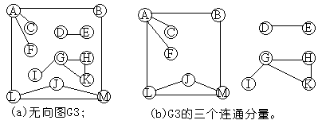
7.4 图的连通性问题
7.4.1 无向图的连通分量和生成树
在对无向图进行遍历时, 对于连通图，仅需从图中任一顶点出发，进行深度优先搜索或广度优先搜索，便可访问到图中所有顶点。 对非连通图，则需从多个顶点出发进行搜索，而每一次从一个新的起始点出发进行搜索过程中得到的顶点访问序列恰为其各个连通分量中的顶点集。
例如，图7.3中的G3是非连通图，按照图7.14所示G3的邻接表进行深度优先搜索遍历，三次调用DFS过程(分别从顶点A、D和G出发)得到的顶点访问序列为：
ALMJBFC DE GKHI

Slide 36
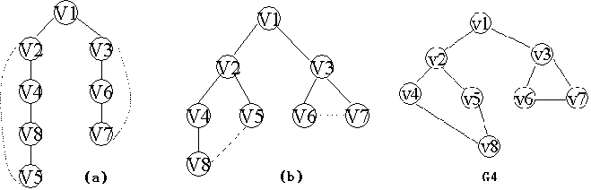
7.4.1 无向图的连通分量和生成树
设E(G)为连通子图G中所有边的集合，则从图中任一顶点出发遍历图时，必定将E(G)分成两个集合T(G)和B(G)，其中T(G)是遍历过程中历经的边的集合。显然，T(G)和图G中所有顶点一起构成连通图G的极小连通子图，按照7.1节的定义，它是连通图的一棵生成树。
深度优先生成树 广度优先生成树
例如，图7.15(a)和(b)所示分别为G4的深度和广度优先生成树。

Slide 37
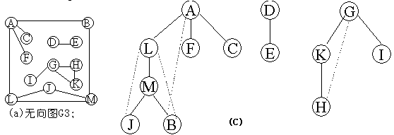
7.4.1 无向图的连通分量和生成树
对于非连通图，每个连通分量中的顶点集和遍历时走过的边一起构成若干棵生成树，这些连通分量的生成树组成非连通图的生成森林。例如，图7.15(c)所示为G3的深度优先生成森林，它由三棵深度优先生成树组成。

Slide 38
*7.4.2有向图的强连通分量
深度优先搜索是求有向图的强连通分量的一个新的有效方法。
十字链表存贮由某顶点出发，作逆向深度深度优先搜索的顶点集是有向图G中的个强连通的顶点集。

Slide 39
7.4.3 最小生成树
问题背景：
假设要在n个城市之间建立通信联络网，则连通n个城市只需要n—1条线路。，如何在最节省经费的前提下建立这个通信网。在每两个城市之间都可以设置一条线路，相应地都要付出一定的经济代价。n个城市之间，最多可能设置n(n-1)/2条线路，那么，如何在这些可能的线路中选择n-1条，以使总的耗费最少呢?
分析问题（建立模型）：
可以用连通网来表示n个城市以及n个城市间可能设置的通信线路，其中网的顶点表示城市，边表示两城市之间的线路，赋于边的权值表示相应的代价。对于n个顶点的连通网可以建立许多不同的生成树，每一棵生成树都可以是一个通信网。现在，我们要选择这样一棵生成树，也就是使总的耗费最少。这个问题就是构造连通网的最小代价生成树(MinimumCostSpanningTree)(简称为最小生成树)的问题。一棵生成树的代价就是树上各边的代价之和。

Slide 40
7.4.3 最小生成树
背景知识（突破点）：
构造最小生成树可以有多种算法。其中多数算法利用了最小生成树的下列一种简称为MST的性质：
假设N=(V，{E})是一个连通网，U是顶点集V的一个非空子集。若(u，v)是一条具有最小权值(代价)的边，其中u ∈U，v∈V-U，则必存在一棵包含边 (u，v)的最小生成树。
可以用反证法证明之： 假设网N的任何一棵最小生成树都不包含(u ,v)。设T是连通网上的一棵最小生成树，当将边(u，v)加入到T中时，由生成树的定义，T中必存在一条包含(u , v)的回路。另一方面，由于T是生成树，则在T上必存在另一条边(u’,v’)，其中u’∈U，v’∈V-U，且u和u’之间，v和v’之间均有路径相通。删去边(u’, v’)，便可消除上述回路，同时得到另一棵生成树T，。因为(u，v)的代价不高(u’，v’)，则T’的代价亦不高于T，T’是包含(u，v)的一棵最小生成树。由此和假设矛盾。

Slide 41

最小生成树解决方案：普里姆(Prim)算法和克鲁斯卡尔(Kruskal)算法是两个利用MST性质构造最小生成树的算法。
7.4.3 最小生成树
一、普里姆算法。 假设N=(V，{E})是连通网，TE是N上最小生成树中边的集合。算法从U={u0}(u0∈V)，TE={}开始，重复执行下述操作：在所有u∈U，v∈V-U的边(u，v) ∈E中找一条代价最小的边(u0，v0)并入集合TE，同时v0并入U，直至U=V为止。此时TE中必有n-1条边，则T=(V,{TE})为N的最小生成树。

Slide 42
Prim方法举例
为实现这个算法需附设一个辅助数组closedge，以记录从U到V-U具有最小代价的边。对每个顶点vi∈V-U，在辅助数组中存在一个相应分量closedge[i-1]，它包括两个域：
其中lowcost存储该边上的权
例如，图7.16所示为按普里姆算法构造网的一棵最小生成树的过程，在构造过程中辅助数组中各分量值的变化如图7.17所示。
初始状态时，由于U={v1}.
找U 到V-U中各顶点的最小边，(V1 ，V3)=1，则将v3)并入集合U。然后修改辅助数组中的值并置标记。
重复以上过程，直到U=V。
注意：基于连通性

Slide 43
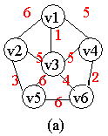
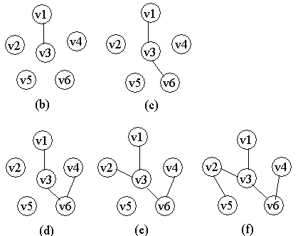
普里姆算法构造最小生成树的过程

Slide 44
采用邻接矩阵作为图的存储表示
若两个顶点之间不存在边，则其权值用机内允许的最大数（MAX）表示
6
v₀
6
0 6 1 6 M M
6 0 5 M 3 M
1 5 0 5 6 4
6 M 5 0 M 2
M 3 6 M 0 6
M M 4 2 6 0
v₁
1
v₃
5
5
v₂
Gn.arcs=
3
6
4
2
v₄
6
v₅
网络
邻接矩阵

Slide 45
void PRIM(Mgraph Gn, Vextype u0)
{
closedge dge;
k=LocatVex(Gn,u0);
for(j=0;j<VEX_UNM;j++)
if(j!=k){
dge[j].adjvex=u0;
dge[j].lowcost=Gn.arcs[k][j];
}
dge[k].lowcost=0;
for(i=0;i<VEX_NUM-1;i++){
k=Mininum(dge);
dge[k].lowcost=0; /*顶点v_{k}并入U*/
for(j=0;j<VEX_NUM;j++)
if(Gn.arcs[k][j]<dge[j].lowcost){
dge[j].lowcost=Gn.arcs[k][j];
dge[j].adjvex=Gn.vexs[k];
}/*if*/
}
}
初始化
选点
选点后调整
调整

Slide 46
int LocatVex(Mgraph Gn, Vextype u0){
/*返回顶点u0在网Gn中的序号*/
int i;
for(i=0;i<VEX_NUM;i++)
if(Gn.vexs[i]==u0)
return i;
}/* LocatVex*/
int Mininum( closedge dge){
/* 在辅助数组dge中求出权值最小的顶点序号j，且v_{j}∈V-U*/
for(i=0;i<VEX_NUM;i++)
if( dge[i].lowcost!=0) break;
min=i;
for( j=i+1;j<VEX_NUM;j++)
if( dge[j].lowcost!=0 && dge[j].lowcost<dge[min].lowcost)
min=j;
return min;
}/* Mininum*/

Slide 47
构造最小生成树过程中辅助数组中各分量值的变化
i closedge | 1 | 2 | 3 | 4 | 5 | U | V-U | k
adjvex lowcost | v₀ 6 | v₀ 1 | v₀ 6 |  |  | { v₀ } | { v₁ , v₂ , v₃ , v₄ , v₅ } | 2
adjvex lowcost | v₂ 5 | 0 | v₂ 5 | v₂ 6 | v₂ 4 | { v₀ , v₂ } | { v₁, v₃ , v₄ , v₅ } | 5
adjvex lowcost | v₂ 5 | 0 | v₅ 2 | v₂ 6 | 0 | { v₀ , v₂ , v₅ } | { v₁, v₃ , v₄ } | 3
adjvex lowcost | v₂ 5 | 0 | 0 | v₂ 6 | 0 | { v₀ , v₂ , v₅ , v₃ } | { v₁, v₄ } | 1
adjvex lowcost | 0 | 0 | 0 | v₁ 3 | 0 | { v₀ , v₂ , v₅ , v₃ , v₁ } | {v₄ } | 4
adjvex lowcost | 0 | 0 | 0 | 0 | 0 | { v₀ , v₂ , v₅ , v₃ , v₁ ,v₄ } | { }

Slide 48
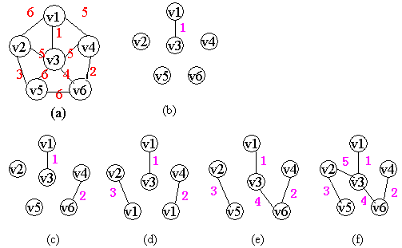
克鲁斯卡尔算法
假设连通网N=(V，{E})，则令最小生成树的初始状态为只有n个顶点而无边的非连通图T=(V，{})，图中每个顶点自成一个连通分量。在E中选择代价最小的边，若该边依附的顶点落在T中不同的连通分量上，则将此边加入到T中，否则舍去此边而选择下一条代价最小的边。依次类推，直至于中所有顶点都在同一连通分量上为止。

Slide 49
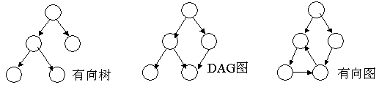
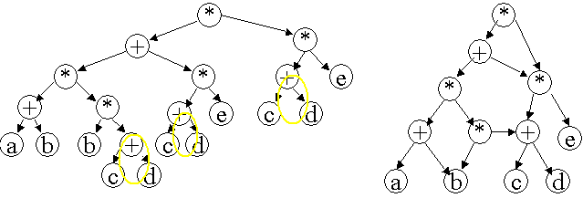
7.5 有向无环图及其应用
一个无环的有向图称做有向无环图(directed acycline graph)，简称DAG图
有向无环图是描述含有公共子式的表达式的有效工具
((a+b)*(b*(c+d))+(c+d)*e)*((c+d)*e)

Slide 50
7.5 有向无环图及其应用
有向无环图也是描述一项工程或系统的进行过程的有效工具。除最简单的情况之外，几乎所有的工程(project)都可分为若干个称作活动(activity)的子工程，而这些子工程之间，通常受着一定条件的约束，如其中某些子工程的开始必须在另一些子工程完成之后。
对整个工程和系统，人们关心的是两个方面的问题：一是工程能否顺利进行；二是估算整个工程完成所必须的最短时间，对应于有向图，即为进行拓扑排序和关键路径的操作。

Slide 51

拓扑排序
什么是拓扑排序(Topological Sort)?简单地说，由某个集合上的一个偏序得到该集合上的一个全序，这个操作称之为拓扑排序
若集合X上的关系R是自反的、反对称的和传递的，则称只是集合X上的偏序关系。
设R是集合X上的偏序(Partial Order)，如果对每个x,y∈X必有xRy或yRx，则称R是集合X上的全序关系。
直观地看，偏序指集合中仅有部分成员之间可比较，而全序指集合中全体成员之间均可比较。
图7.25所示的两个有向图，图中弧(x,y)表示x≤y，则(a)表示偏序，(b)表示全序。若在(a)的有向图上人为地加一个表示v2≤v3的弧(符号“≤”表示v2领先于v3)，则(a)表示的亦为全序，且这个全序称为拓扑有序(Topological Order)，而由偏序定义得到拓扑有序的操作便是拓扑排序
图7.25 表示偏序和全序的有向图

Slide 52
实际问题
一个表示偏的有向图可用来表示一个流程图。它或者是一个施工流程图，或者是一个产品生产的流程图，再或是一个数据流图(每个顶点表示一个过程)。图中每一条有向边表示两个子工程之间的次序关系(领先关系)。
课程编号 | 课程名称 | 先决条件
C1 | 程序设计基础 | 无
C2 | 离散数学 | C1
C3 | 数据结构 | C1,C2
C4 | 汇编语言 | C1
C5 | 语言设计与分析 | C3,C4
C6 | 计算机原理 | C11
C7 | 编译原理 | C3,C5
C8 | 操作系统 | C3,C6
C9 | 高等数学 | 无
C10 | 线性代数 | C9
C11 | 普通物理 | C9
C12 | 数值分析 | C9,C10,C1
图7.26 软件专业的学生必须学习的课程

Slide 53
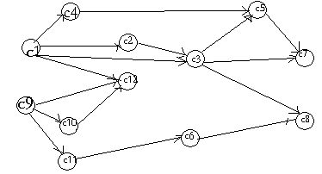
建立模型
图7.27 课程之间优先关系的有向图
这种用顶点表示活动，用弧表示活动间的优先关系的有向图称为顶点表示活动的网 (Activity On Vertex Network)，简称AOV-网。在网中，若从顶点i到顶点j有一条有向路径，则i是j的前驱；j是i的后继。若<i，j>是网中一条弧，则i是j的直接前驱；j是i的直接后继
在AOV-网中不应该出现有向环 :检测的办法是对有向图构造其顶点的拓扑有序序列，若网中所有顶点都在它的拓扑有序序列中，则该AOV-网中必定不存在环。

Slide 54
拓扑排序的方法
输入AOV网络。令 n 为顶点个数。
在AOV网络中选一个没有直接前驱(即入度为0)的顶点, 并输出之
从图中删去该顶点, 同时删去所有它发出的有向边;
重复以上 、 步, 直到
  全部顶点均已输出，拓扑有序序列形成，拓扑排序完成；或
  图中还有未输出的顶点，但已跳出处理循环。这说明图中还剩下一些顶点，它们都有直接前驱，再也找不到没有前驱的顶点了。这时AOV网络中必定存在有向环。

Slide 55
拓扑排序的示例
v₀
v₁
v₀
v₁
v₁
v₁
v₃
v₂
v₃
v₂
v₃
v₂
v₃
v₂
v₅
v₄
v₅
v₄
v₅
v₄
v₄
（a）AOV网
(b)输出v₀
（c）输出v₅
（d）输出v₃
v₁
v₁
拓扑排序序列为：
v₀ , v₅ , v₃ , v₂ , v₁ , v₄
v₂
v₄
v₄
v₄
输出v₂
（f）输出v₁
（g）输出v₄

Slide 56
拓扑排序算法实现
存储结构采用邻接表，并且在头结点中增设一个入度域（indegree），存放顶点的入度。
入度域为零的头结点即是无前驱的顶点，删除该顶点及以它为尾的弧的操作，则可转换为将它的所有弧头顶点的入度减1来实现。
indegree
v₀
v₁
0
v₀ 0
3
2
1 ∧
1
v₁ 2 ∧
2
v₂ 1
4
1 ∧
v₃
v₂
3
v₃ 2
4 ∧
4
v₄ 3 ∧
v₅
v₄
5
v₅ 0
4
3 ∧
AOV网
(a)邻接链表

Slide 57
为了避免在每一次选入度为零的顶点时重复扫描表头数组，可以另外设一个栈临时存放所有入度为零的顶点
拓扑排序算法描述如下：
扫描顶点表,将入度为零的顶点入栈；
while(栈非空){
将栈顶顶点v_{j}弹出,输出并计数；
在邻接表中查v_{j}的直接后继v_{k},把v_{k}的入度减1，
若v_{k}的人度为零则进栈；
}
若输出的顶点数小于n，则表示有回路；否则拓扑排序正常结束。

Slide 58
AOV网的邻接表表示
typedef struct arcnode{
int adjvex;
struct arcnode *nextarc;
}ArcNode;
typedef struct vnode{
vextype data;
int indegree; /*入度域*/
ArcNode *firstarc;
}VNode;
typedef VNode ALgraph[VEX_UNM];

Slide 59
/*算法5.10 对AOV网G进行拓扑排序，若G无回路，则输出G的顶点的一个拓扑序列并返回1，否则返回0 */
int Toposort(ALgraph G){
InitStact(S); /*置栈空*/
for(i=0;i<VEX_UNM;i++)
if(G[i].indegree==0) Push(S, i); /*入度为零的顶点入栈*/
count=0; /*对输出顶点计数*/
while(!StactEmpty(S)){
Pop(S,j); /*入度为零的顶点v_{j}出栈*/
printf("%3c",G[j].data); count++; /*输出v_{j}并计数*/
for(p=G[j].firstarc;p;p=p->nextarc){
k=p->adjvex; G[k].indegree--; /*v_{j}的邻接点的入度减1*/
if(G[k].indegree==0) Pop(S,k); /*若入度为0，则进栈*/
}/*for*/
}/*while*/
if(count<VEX_UNM) return 0; /*该AOV网有回路*/
else return 1;
}/* Toposort */

Slide 60
7.5.2 关键路径
· 问题:
假设以有向网表示一个施工流图，弧上的权值表示完成该项子工程所需时间，问:哪些子工程项是“关键工程”？
即:将影响整个工程完成期限的子工程项。
整个工程完成的时间为:从有向图的源点到汇点的最长路径。称关键路径。
AOE网：项点表示事件，边表示活动的网。它是一个带树的有向无环图。
“关键活动”指的是: 关键路径上的活动，该弧上的权值增加 将使有向图上的最长路径的长度增加。

Slide 61
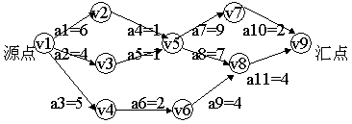
实际问题
图7.29是一个假想的有11项活动的AOE-网。其中有9个事件v1，v2，v3，…，v9，每个事件表示在它之前的活动已经完成，在它之后的活动可以开始。如v1表示整个工程开始，v9表示整个工程结束，v5表示a4和a5已经完成，a7和a8可以开始。与每个活动相联系的数是执行该活动所需的时间。比如，活动a1需要6天，a2需要4天等。
和AOV-网不同，对AOE-网有待研究的问题是：
(1)完成整项工程至少需要多少时间?
(2)哪些活动是影响工程进度的关键?

Slide 62
· 如何求关键活动？
“事件(顶点)” 的 最早发生时间 ve(j)
ve(j) = 从源点到顶点j的最长路径长度;
“事件(顶点)” 的 最迟发生时间 vl(k)
vl(k) = 从顶点k到汇点的最短路径长度;
假设第i条弧为<j,k>
则 第i项活动
“活动(弧)”的 最早开始时间 ee(i)
ee(i) = ve(j);
“活动(弧)”的 最迟开始时间 el(i)
el(i) = vl(k) – dut(<j,k>);

Slide 63
解决方案
事件发生时间的计算公式:
ve(源点) = 0;
ve(k) = Max{ve(j) + dut(<j, k>)}
vl(汇点) = ve(汇点);
vl(j) = Min{vl(k) – dut(<j, k>)}
求ve的顺序应该是按拓扑有序的次序;
求vl的顺序应该是按拓扑逆序的次序;
• 算法的实现要点:
（1）建立VOE-网的存贮结构
（2）从V0出发，ve[0]=0,按拓朴有序求最旱发生时间
（3）从Vn出发，vl[n]=ve[n],按拓朴逆序求最迟发生时间
（4）求活动的最早和最迟发生时间，若e(s)=l(s),则为关键活动。
算法7.13,7.14 P184-185 例：如图7.30所示。P185

Slide 64
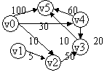
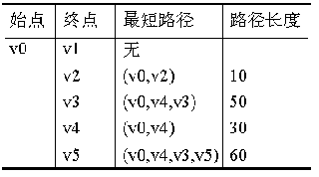
7.6 最短路径问题
问题描述：给定带权有向图G和源点v，求从v到G中其余各顶点的最短路径。限定各边上的权值大于或等于0。
具体实例分析：
例如，图7.34所示带权有向图G中从v0到其余各顶点之间的最短路径，如图7.35所示。
图7.34
图7.35

Slide 65
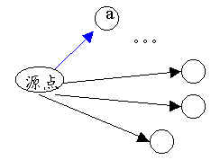
7.6 最短路径问题
7.6.1 从某个源点到其余各点的最短路径
  例：图7.34所示。P187
迪杰斯特拉推出了一个按路径长度递增的次序求从源点到其余各点最短路径的算法。
假设图中所示为从源点到其余各点之间的最短路径，则在这些路径中，必然存在一条长度最短者
※ 在这条路径上，必定只含一条(权值最小)弧，由此，只要在所有从源点出发的弧中查找权值最小者;

Slide 66
长度次短的路径可能有两种情况:
（1）它可能是从源点直接到该点的路径;
（2）也可能是，从源点到a, 再从a到该点
  其余依次类推。
假设 Dist[k] 表示 当前所求得的从源点到k的最 短路径
显然，
Dist[k] = <源点到顶点k的弧上的权值>
或者 = <源点到其它顶点的路径长度>
+ <其它顶点到顶点k弧上的权值>

Slide 67
算法描述：
（1）初始化DIST[。。]
（2）选择：D（J）=MIN（DIST[。。]，并及解集
（3）修改DIST[..]
(4) 重复（2）（3），求源点到其它各点的最短路径。
算法7.15
例：图7.34 P189

Slide 68
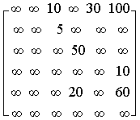
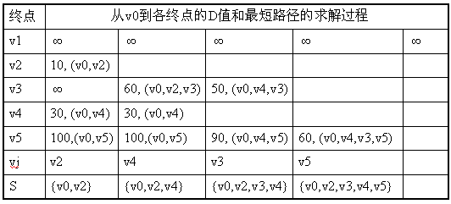
迪杰斯特拉算法示例

Slide 69
7.6.2 每一对顶点之间的最短路径
用dijstral方法，重复N次使用，则可求得
从vi到vj的最短路径是以下各种可能路径中的长度最小者:
（1）若<vi,vj>存在，则存在路径{vi,vj}
// 路径中不含其它顶点
（2）若<vi,v1>,<v1,vj>存在，则存在路径{vi,v1,vj}
// 路径中所含顶点序号不大于1
（3）若{vi,…,v2}, {v2,…,vj}存在，
则存在一条路径{vi, …, v2, …vj}
// 路径中所含顶点序号不大于2
…
依次类推，则vi至vj的最短路径应是上述这些路径中，路径长度最小者。

Slide 70
A（I,j)表则每对顶点的最短路径
弗洛伊得算法思想：
令：A^{k}(i,j) 为由I到J并且不经过比K还大的结点的最短路径。则A（I,j)= A^{n}(i,j)
A^{n}(i,j)=min{A^{n-1}(i,j), A^{n-1}(i,n)+ A^{n-1}(n,j)}
同理：
A^{k}(i,j)=min{A^{k-1}(i,j), A^{k-1}(i,k)+ A^{k-1}(k,j)}
显然：
A⁰(i,j)=C(I,j)。通过先计算A¹(i,j)，然后计算 A²(i,j)
。。。 A^{n}(i,j)。即可得解。
例：如图7.36 所示 P191
算法7.16

Slide 71
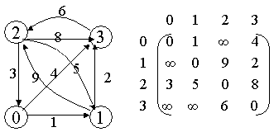
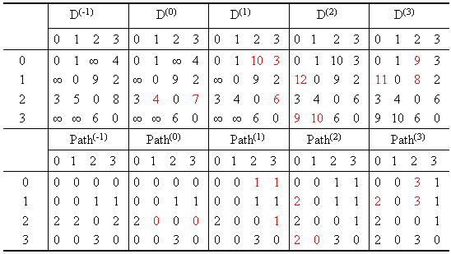
弗洛伊德算法示例

